Slide 1


Логотип ведомства
Оптимизация процесса получения обратной связи от родителей (законных представителей)
заведующий МБДОУ Детский сад №21 Перминова Т.Н.

Slide 2

Паспорт проекта
«Оптимизация процесса получения обратной связи от родителей (законных представителей) »
Общие данные: |  |  | Обоснование:
Заказчик: | начальник управления образования администрации Осинниковского городского округа Н.П. Цибина |  | 1. Длительность сбора и распространения информации
Процесс: | получение обратной связи от родителей (законных представителей) |  | 2. Необходимость привлечения сотрудников для передачи информации по результатам совещаний
Границы процесса: | от момента оповещения заведующим педагогов о проведении совещания до получения обратной связи от родителей |  | 3. Длительность получения обратной связи
Руководитель проекта: | заведующий МБДОУ Детский сад №21 Перминова Т.Н., 8 (38471)4-25-07
Команда проекта: | Трубаева А.А. старший воспитатель, Полякова Н.Ю., воспитатель
Цели и эффекты: |  |  | Сроки:
Наименование цели, ед. изм. | Текущий показатель | Целевой показатель | Наименование этапа | Дата начала | Дата окончания
Сокращение времени протекания процесса, мин. | 220 - 300 | 90 – 100 | 1. Согласование паспорта лин-проекта | 05.10.2020 | 08.10.2020
 |  |  | 2. Картирование текщего состояния | 09.10.2020 | 11.10.2020
 |  |  | 3. Анализ проблем и потерь | 11.10.2020 | 12.10.2020
 |  |  | 4. Составление карты целевого состояния | 12.10.2020 | 14.10.2020
 |  |  | 5. Разработка плана мероприятий | 14.10.2020 | 21.10.2020
Эффекты:• Сокращение временных потерь для организации и потребителя; • Повышение уровня удовлетворенности потребителей (родителей) скоростью и качеством исполнения услуг по присмотру и уходу за детьми; • Сокращение расходных материалов (бумага, краска). |  |  | 6. Защита плана мероприятий перед заказчиком | 21.10.2020 | 01.11.2020
 |  |  | 7. Внедрение улучшений | 16.11.2020 | 21.12.2020
 |  |  | 8. Мониторинг результатов | 21.12.2020 | 31.12.2020
 |  |  | 9. Закрытие лин-проекта | 31.12.2020
 |  |  | 10. Мониторинг стабильности достигнутых результатов | 31.12.2020 | 14.01.2021

Slide 3

Команда проекта
Перминова Т.Н., заведующий – РУКОВОДИТЕЛЬ ПРОЕКТА
Трубаева А.А., старший воспитатель
ФПолякова Н.Ю., воспитатель

Slide 4
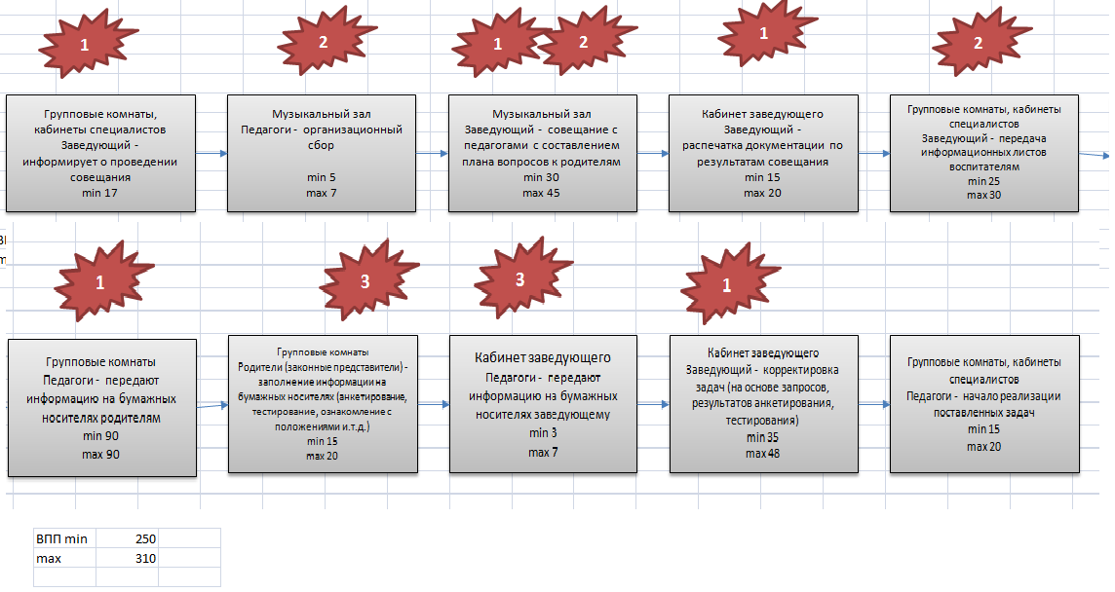
Карта текущего состояния процесса

Slide 5
Пирамида проблем
Федеральный уровень
Региональный уровень
Местный уровень
1. Длительность сбора и распространения информации
2. Необходимость привлечения сотрудников для передачи информации по результатам совещаний
3. Длительность получения обратной связи

Slide 6
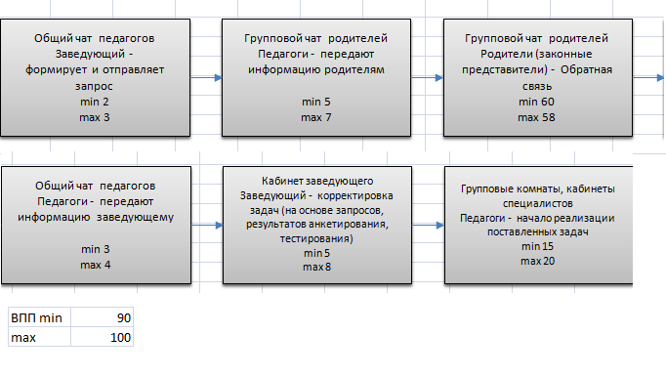
Карта целевого состояния процесса

Slide 7
План мероприятий по устранению проблем
№ п/п | Название проблемы | Коренные причины | Мероприятие | Предполагаемый эффект
1 | Длительность сбора и распространения информации | Отсутствие рациональной системы оповещения | Создание группы ДОУ в мессенжере «WhatsApp», и актуализация информации о наличии электронной почты у сотрудников | Сокращение временных потерь для организации и потребителя
2 | Необходимость привлечения сотрудников для передачи информации по результатам совещаний | Большой объем написания и копирования документов, информационных листовок | Создание групповых чатов всех возрастных групп ДОУ в мессенжере «WhatsApp» | Сокращение расходных материалов (бумага, краска)
3 | Длительность получения обратной связи | Высокая занятость родителей (законных представителй) | Проведение инструктажей по работе с мессенжером | Повышение уровня удовлетворенности потребителей (родителей) скоростью и качеством исполнения услуг по присмотру и уходу за детьми

Slide 8
Достигнутые результаты

Slide 9
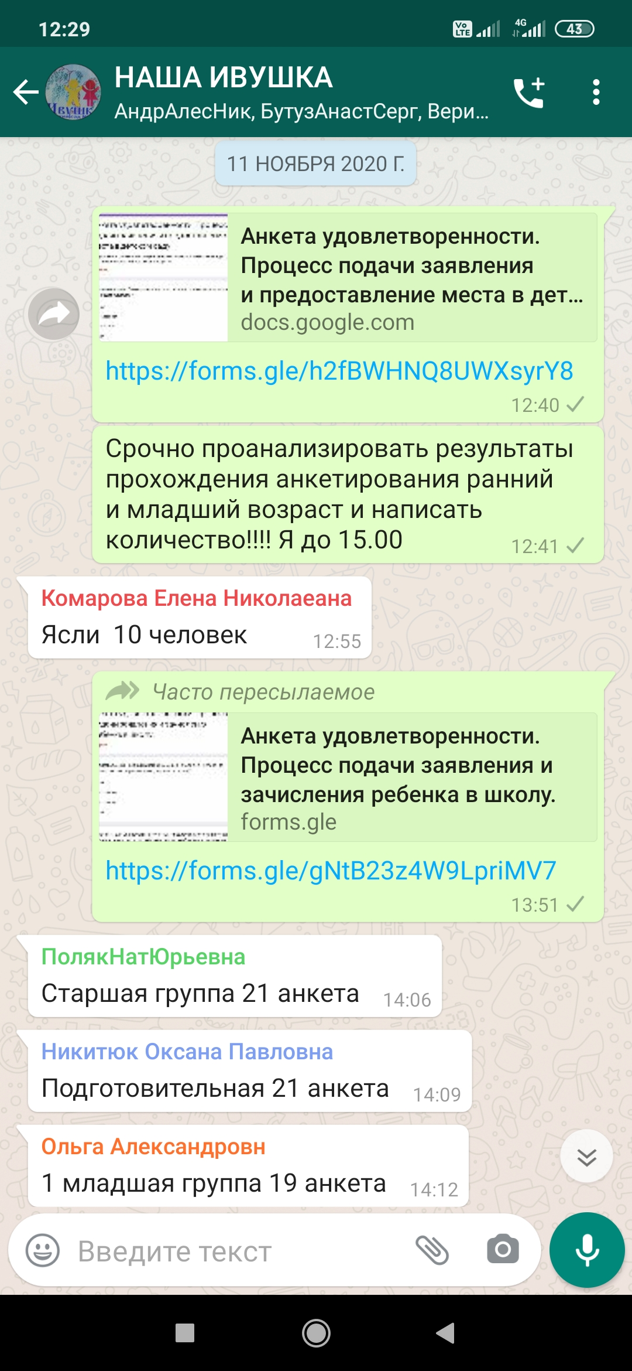
Визуализация (фотографии «Было» – «Стало»)
«Было»
«Стало»

Slide 10

Разработанные стандарты по внедренным улучшениям
(Скрипт для деловой переписки в мессенжерах
с родителями (законными представителями))

Slide 11
Спасибо за внимание!

